Slide 1

Российский университет дружбы народов
Факультет физико-математических и естественных наук
Отчёт по лабораторной работе №6
1032203967
Быстров Глеб
Москва 2023

Slide 2
Цель работы (задание)
Освоение специализированных пакетов для решения задач в непрерывном и дискретном времени.
2

Slide 3
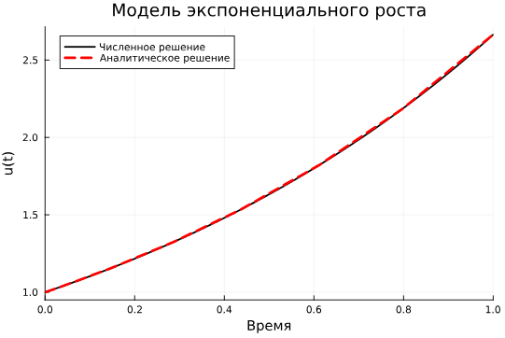

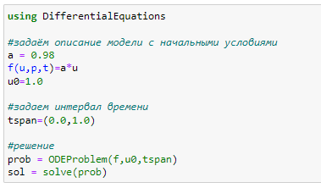
Задачи (метод выполнения)
Модель экспоненциального роста
3

Slide 4
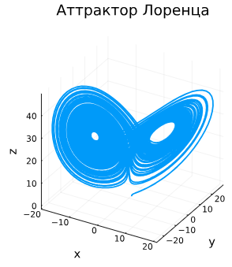
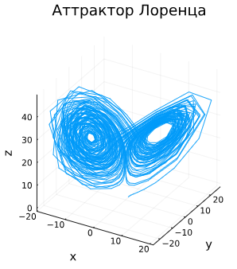
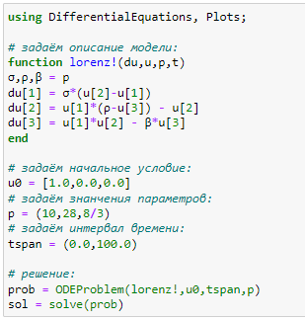
Задачи (метод выполнения)
Система Лоренца
4

Slide 5
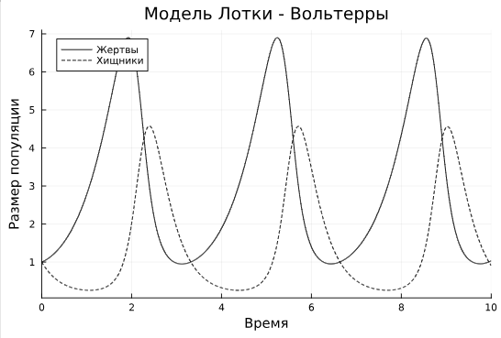

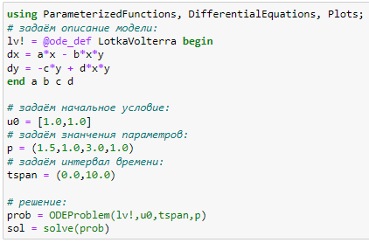
Задачи (метод выполнения)
Модель Лотки–Вольтерры
5

Slide 6
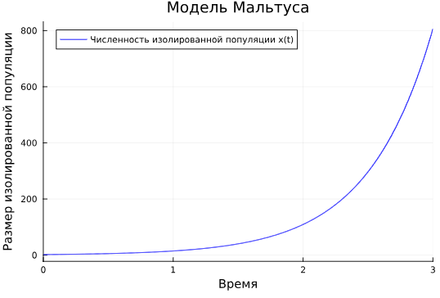
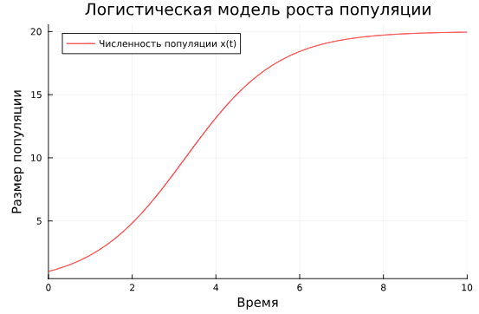
Задачи (метод выполнения)
Задания для самостоятельного выполнения
6

Slide 7
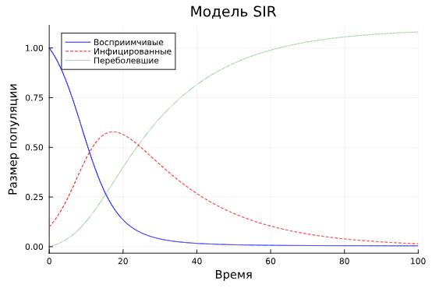
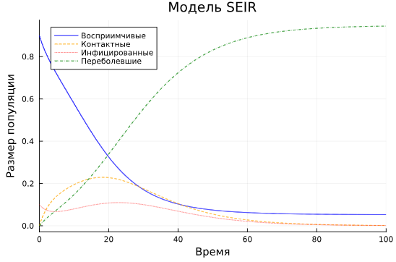
Задачи (метод выполнения)
Задания для самостоятельного выполнения
7

Slide 8
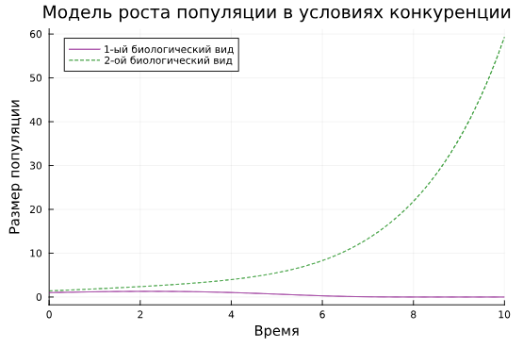
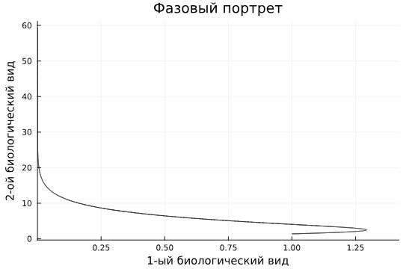
Задачи (метод выполнения)
Задания для самостоятельного выполнения
8

Slide 9
Результаты и их анализ
Успешно удалось освоить специализированные пакеты для решения задач в непрерывном и дискретном времени.
9

Slide 10
Благодарю за внимание

